Slide 1
研讨课——前端
曾正
2021.9.1

Slide 2
一、Web 和浏览器
什么是前端？
Web 标准和浏览器

Slide 3

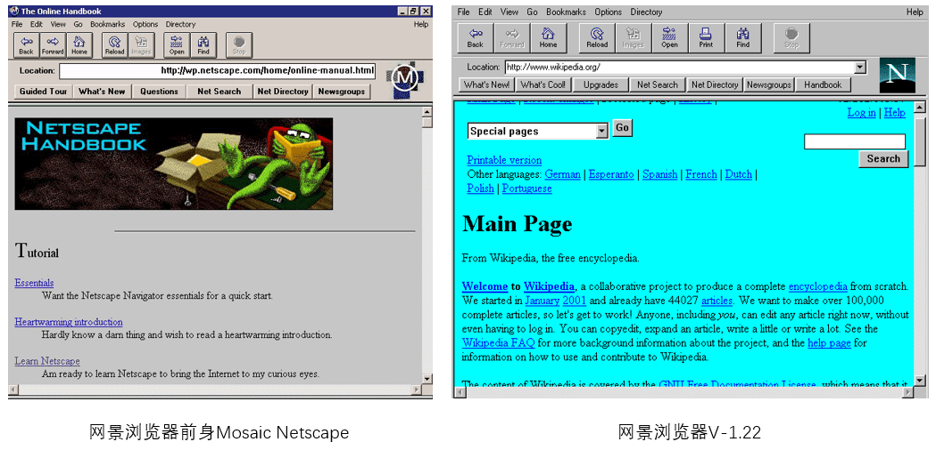

什么是前端
前端开发主要涉及网站和 App 的交互界面，用户能够从 App 屏幕或浏览器上看到东西。简单地说，能够从 App 屏幕和浏览器上看到的东西都属于前端。
早期网页
App 和小程序
现代网页

Slide 4
Web、网页和浏览器
主要媒介——Web，即全球广域网，也称为万维网。
主要呈现形式——网页，网页是构成网站的基本元素。网页主要由文字、图像、超链接、音频、视频以及 Flash 等元素构成。我们在浏览器上输入网址后，打开的任何一个页面，都是属于网页。
主要载体——浏览器，浏览器是网页运行的平台，常见的浏览器有Google Chrome、Safari、Firefox、IE、Edge、Opera 等。

Slide 5
Web 标准
W3C 组织，World Wide Web Consortium，万维网联盟组织，用来制定 Web 标准的机构（组织）。
Web 标准，Web 标准不是某一个标准，而是由 W3C 组织和其他标准化组织制定的一系列标准的集合。包括三个方面：
结构标准 HTML（HyperText Markup Language，超文本标记语言）：用于对网页元素进行整理和分类。
表现标准 CSS（Cascading Style Sheets，层叠样式表）：用于设置网页元素的版式、颜色、大小等外观样式。
行为标准 JS（JavaScript）：用于定义网页的交互和行为。
前端分层，根据 Web 标准，可以将 Web 前端分为如下三层：
HTML 从语义的角度描述页面的结构。相当于人的身体组织结构。
CSS 从审美的角度美化页面的样式。相当于人的衣服和打扮。
JS 从交互的角度描述页面的行为。相当于人的动作，让人有生命力。
Notes:
为了保证在不同的浏览器、不同的设备上都呈现出开发者预期的效果，一套大家共同遵守的网页制作标准出现了

Slide 6
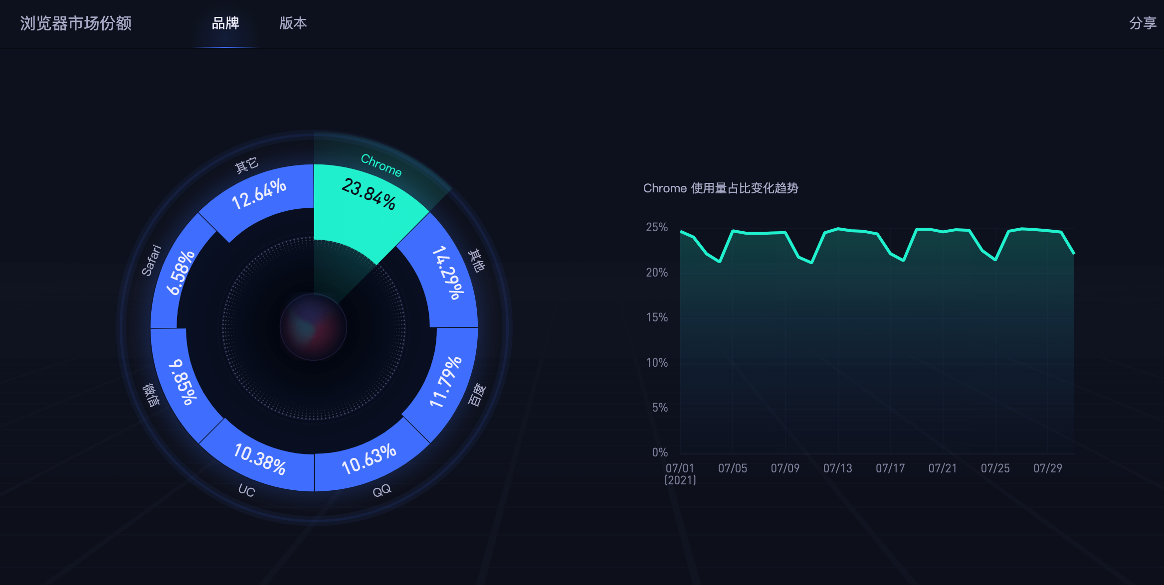
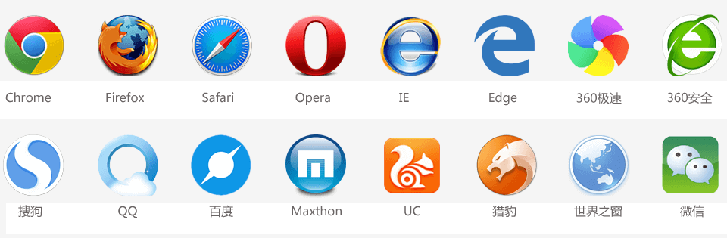
常见浏览器
https://tongji.baidu.com/research/site?source=index#browser
Notes:
在有了相同的标准后，就以来浏览器来具体完成标准的实现，保证用户能够看到开发者希望看见的内容和效果

Slide 7
浏览器组成
渲染引擎 / 浏览器内核，用来解析 HTML 与 CSS。渲染引擎决定了浏览器如何显示网页的内容以及页面的格式信息。它的作用是读取网页内容，计算网页的显示方式并显示在页面上。
JS 引擎，也称为 JS 解释器。 用来解析网页中的JavaScript代码，对其处理后再运行。
Chrome | Blink
Opera | Blink
360 | Blink
Firefox | Gecko
IE | Trident
常见浏览器内核
Notes:
为了保证在不同的浏览器、不同的设备上都呈现出开发者预期的效果，一套大家共同遵守的网页制作标准出现了

Slide 8
二、HTML
超文本标记语言 html
常见 HTMl 标签

Slide 9
HTML
HTML，HyperText Markup Language，超文本标记语言。它不是一种编程语言，是一种描述性的标记语言。
概念：超文本
图片、音频、视频、动画、多媒体等内容，成为超文本，因为它们超出了文本的限制。
概念：标记语言
标记语言是一套标记标签。比如：标签 <a> 表示超链接、标签 <img> 表示图片、标签 <h1> 表示一级标题等等，它们都是属于 HTML 标签。
HTML 标签是直接由浏览器解析执行，没有编译或解释过程。

Slide 10

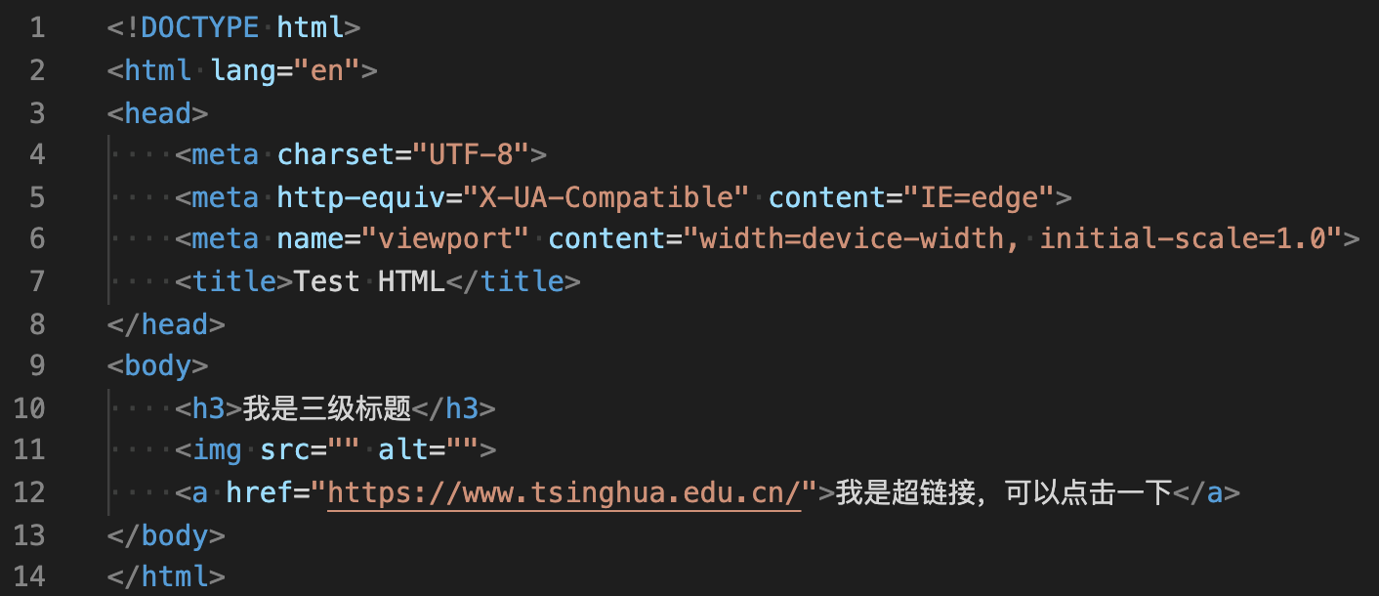
一段 HTML：test.html
HTML标签通常是成对出现的（双边标记），比如 <div> 和 </div>；也有少部分单标签（单边标记），如：<br />、<hr />和<img src="images/1.jpg" />等。
属性与标签之间、各属性之间需要以空格隔开。属性值以双引号括起来。
实现效果
标签名
标签属性
属性值
标签内容

Slide 11
排版标签：display.html
排版标签一般用于对文字内容排版，常见标签如下：
<h1> 标题标签。标题使用<h1>至<h6>标签进行定义。<h1>定义最大的标题，<h6>定义最小的标题。
<p> 段落标签。
<hr /> 水平线标签。
<br /> 换行标签，强制换行。
<div> 可以把标签中的内容分割为独立的区块。必须单独占据一行。
<span> 和<div>的作用一致，但不换行。
<center> 内容居中标签，居中显示 。
<pre> 预格式化标签。将保留标签内部所有的空白字符(空格、换行符)，原封不动地输出结果（告诉浏览器不要忽略空格和空行）。通常不使用。

Slide 12
字体标签和超链接标签：font&hyperlink.html
排版标签一般用于对文字内容排版，常见标签如下：
特殊字符/转义字符，常见如右表。
<u> 下划线标签。
<del> / <s> 删除线标签。
<i> / <em> 斜体标签。
<b> 粗体标签。
<a> 超链接标签。属性href：目标url，title：悬停文本，name：锚点名称，target：目标页面打开方式（_self：在同一个网页中显示，默认；_blank：在新的窗口中打开）
链接外部文件（网址），链接到外部文件
锚链接，链接到锚点，在本页面或者其他页面的的不同位置进行跳转
邮件链接，链接到默认邮件系统
&nbsp; | 空格
&lt; | <
&gt; | >

Slide 13
图片标签：img.html
图片标签为 <img>，其常用属性如下：
<img src="图片的 url[1]" />
src，图片资源路径 (source)，包括绝对路径和相对路径：
相对路径：相对当前页面所在的路径。两个标记 . 和 .. 分表代表当前目录和上一层目录。如 <img src="./imgs/1.png">
绝对路径：网络路径或以根目录（/）或盘符号开始的路径，如：
网络路径：<img src="https://www.tsinghua.edu.cn/image/banner07.jpg">
盘符开始：<img src="C:\Users\username\Desktop\html\imgs\1.png">[2]
width/height，width 图片宽度，height 图片高度，单位是像素(px)，或百分比。如果要想保证图片等比例缩放，请只设置width和height中其中一个。
title，提示性文本。鼠标悬停时出现的文本。
alt，当图片无法显示的时候，代替 (alternate) 图片显示的内容。
align，图片和周围文字的相对位置。属性取值可以是：bottom（默认）、center、top、left、right。
[1] url：统一资源定位符，就是一个给定的独特资源在 Web 上的地址。
[2] windows 中分隔符号为 \，macOS 和其他类 Unix 系统为 /。

Slide 14
三、CSS
常用 css 属性
样式表和选择器
盒模型

Slide 15
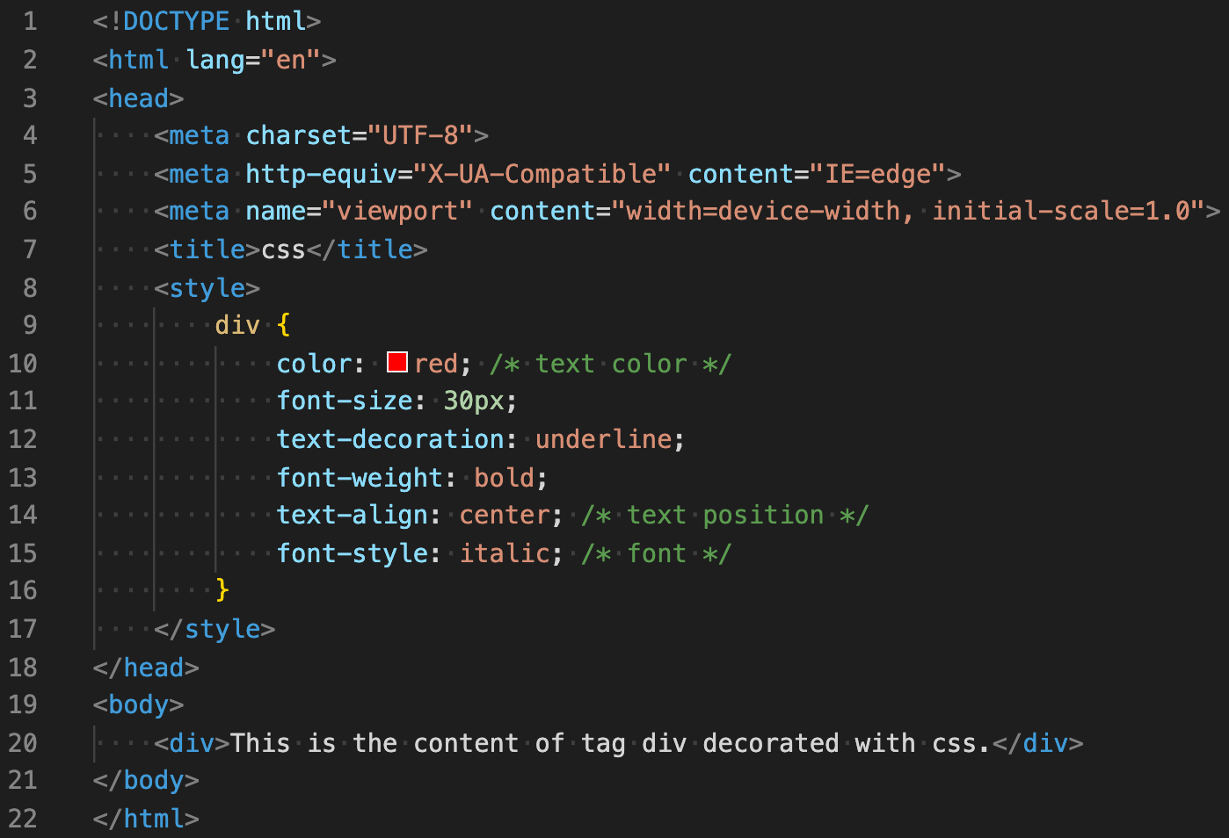
CSS
CSS：Cascading Style Sheet，层叠样式表。CSS 的作用就是给 HTML 页面标签添加各种样式，定义网页的显示效果。
选择器 {
k: v;
k: v;
}
选择器
CSS 基本语法格式
属性值
成对出现，key: value
对应
属性名
效果
css.html

Slide 16
CSS 字体属性：css-attribute.html
CSS 的单位：绝对单位有 in（英寸）=2.54cm=25.4mm=72pt（英镑）=6pc（皮卡）；
相对单位有 px（像素，最常用）、em（印刷单位，相当于12个点）、%。
字体属性一般用于设置文本的样式，包括颜色/字体/大小等，常见属性如下：
font-size: 50px; /*字体大小*/
line-height: 30px; /*行高*/
font-family: 幼圆,黑体; /*字体类型：如果没有幼圆就显示黑体，没有黑体就显示默认*/
font-style: italic ; /*italic表示斜体，normal表示不倾斜*/
font-weight: bold; /*bold粗体，normal正常，也可为数字，normal的值相当于400，bold的值相当于700*/
font-variant: small-caps; /*小写变大写*/
通常约定字体大小和行高都为偶数，保证字体在行内居中。

Slide 17
CSS 文本属性：css-attribute.html
letter-spacing: 0.5cm; /*单个字母之间的间距*/
word-spacing: 1cm; /*单词之间的间距*/
text-decoration: none; /*字体修饰：none 去掉下划线、underline 下划线、line-through 中划线、overline 上划线*/
text-transform: lowercase; /*单词字体大小写。uppercase大写、lowercase小写*/
color: red; /*字体颜色*/
text-align: center; /*在当前容器中的对齐方式。属性值可以是：left、right、center（在当前容器的中间）、justify*/
overflow: 超出范围的内容要怎么处理
overflow: visible; /*visible：默认值。多余的内容不剪切也不添加滚动条，会全部显示出来*/
overflow: hidden; /*hidden：不显示超过对象尺寸的内容*/
overflow: auto; /*auto：如果内容不超出，则不显示滚动条；如果内容超出，则显示滚动条*/
overflow: scroll; /*scroll：Windows 平台下，无论内容是否超出，总是显示滚动条。Mac 平台下，和 auto 属性相同*/

Slide 18
CSS 其他常用属性：css-attribute.html
cursor: 鼠标箭头属性
cursor: auto; /*默认值。浏览器根据当前情况自动确定鼠标光标类型*/
cursor: pointer; /*手形光标。就像通常用户将光标移到超链接上时那样*/
background-color：背景颜色的表示方法，注意颜色的表示方法
background-color: red; /*常见简单颜色可直接用单词表示，如 red、green、blue、orange、gray等*/
background-color: rgb(255,0,0); /*RGB 表示法，RGBa 表示三原色“红”red、“绿”green、“蓝”blue。光学显示器中，每个像素都是由三原色的发光原件组成的，靠明亮度不同调成不同的颜色的。r、g、b的值，每个值的取值范围0~255，一共256个值。*/
background-color: #ff0000; /*RGB 的16进制，按 RGB 的顺序*/
background-color: rgba(255,0,0,0.3); /*RGBa 表示法，a：alpha 透明度，取值 [0, 1]*/
border：边框样式，按边框宽度、样式、颜色的顺序，用空格分开
border: 30px solid rgba(0, 255, 0, 0.3);

Slide 19
CSS 样式表：css-sheet&selector.html
样式表，即 CSS 和 HTML 结合的方式，其实就考虑 CSS 的代码放在哪里比较合适。共分为三种：
行内样式：在某个特定的标签里采用 style 属性。范围只针对此标签。
<p style="color:white;background-color:red">行内样式示例</p>
内嵌样式表：在页面的 head 里采用<style>标签。范围针对此页面。
引入外部样式表 css 文件的方式。一般时用<link>标签。例如：<link rel="stylesheet" type="text/css" href = "a.css"></link>

Slide 20
CSS 选择器：css-sheet&selector.html
CSS 选择器：就是指定 CSS 要作用的标签，那个标签的名称就是选择器。意为：选择哪个容器。四种常用的基本选择器如下：
标签选择器：针对一类标签，选择器的名字代表 html 页面上的标签。
p { font-size:14px; }
ID 选择器：针对某一个特定的标签使用，用#来定义
#myid { border: 3px dashed green; }
类选择器：针对你想要的所有标签使用，用圆点.来定义
.myclass{ width: 800px; }
通用选择器（通配符）：针对所有的标签都适用，*，匹配任何标签
* { color: blue; }
选择器所选择的样式表不包含行内样式

Slide 21
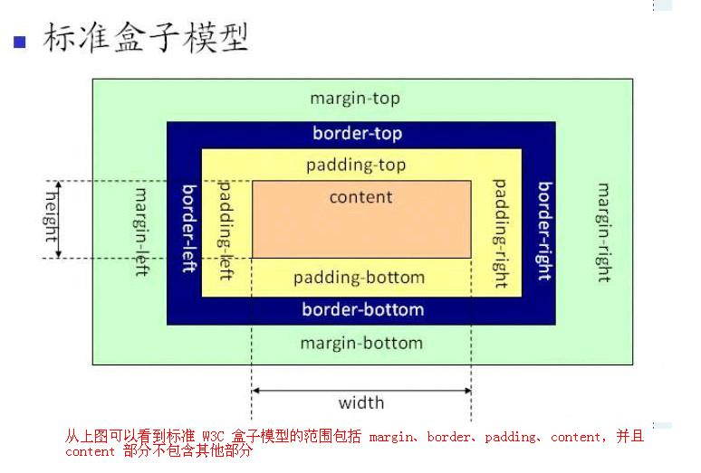
CSS 盒模型：css-box.html
盒模型，box model。无论是<div>、<span>、还是<a>都是盒子。如下图所示，一个盒子中主要的属性有5个：width、height、padding、border、margin。其中padding、border、margin 的可单独设置四个不同方向的属性，如：padding-left: 30px;
width 和 height：内容的宽度、高度（不是盒子的宽度、高度）
padding：内边距
border：边框
margin：外边距

Slide 22
四、JavaScript
基本数据类型及运算符
流控制语句：循环/选择
内置对象

Slide 23
JS
入门易学
任何文本编辑工具编写，只需要浏览器即可执行程序。
有界面效果
弱变量类型的语言，变量只需要用 var/let/const 来声明。
解释型语言
不需要事先被翻译为机器码；而是边翻译边执行（翻译一行，执行一行）
引入位置：js.html
行内式
内嵌式
引入外部的 JS 文件

Slide 24
JS
简单语法规则
对换行、锁进不敏感，可以以分号;结尾（区别于 python）
注释以 // 开头
常用输出方式
弹出框警告：alert("");
控制台输出：console.log("");

Slide 25
变量及数据类型

Slide 26
数据类型及运算符

Slide 27
选择结构 if 和 switch

Slide 28
循环结构 for 和 while

Slide 29
内置对象 String

Slide 30
内置对象 Number 和 Math

Slide 31
函数

Slide 32
五、Vue 和小程序
创建 Vue 项目/小程序
小程序云开发

